Slide 1

Regla de Cramer
Traducido del inglés al español - www.onlinedoctranslator.com

Slide 2
Contenido
Regla de Cramer
Volumen
Transformaciones Lineales

Slide 3


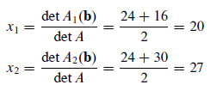

Regla de Cramer
Para cualquier matriz A de n x n y cualquier b en Rⁿ, sea Ai(b) la matriz obtenida a partir
de A al remplazar la columna i por el vector b.
Regla de Cramer: Sea A una matriz invertible de n x n. Para cualquier b en Rⁿ, la única solución x de Ax = b tiene entradas dadas por
Ejemplo: Use la regla de Cramer para resolver
el sistema 3x1 - 2x2 = 6
-5x1 + 4x2 = 8

Slide 4

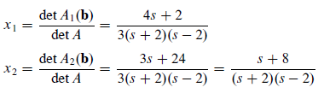
Ejemplo: Considere el siguiente sistema, en el cual s es un parámetro no especificado. Determine los valores de s para los cuales el sistema tiene una solución única, y utilice la regla de Cramer para describir la solución.
3sx1 - 2x2 = 4
-6x1 + sx2 = 1
Ax = b
Con s ≠±2

Slide 5


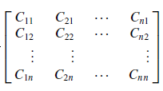
Una fórmula para la inversa: Sea A una matriz invertible de n x n. Así,
donde adj A se llama la adjunta de A y es la matriz transpuesta de la matriz de cofactores
donde cada Cij es el determinante de cada cofactor de A.

Slide 6
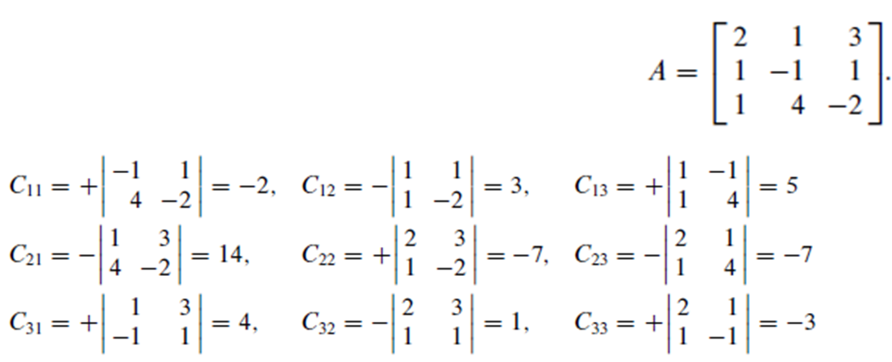


Ejemplo: Encuentre la inversa de la matriz

Slide 7
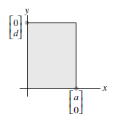

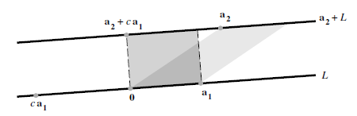
Determinantes como área o volumen
Teorema: Si A es una matriz de 2 x 2, el área del paralelogramo definido por las columnas de A es |det A|. Si A es una matriz de 3 x 3, el volumen del paralelepípedo definido por las columnas de A es |det A|.
Sean a1 y a2 vectores diferentes de cero (no nulos). Luego, para cualquier escalar c, el área del paralelogramo definido por a1 y a2 es igual al área del paralelogramo determinado por a1 y a2 + ca1.

Slide 8
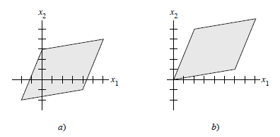

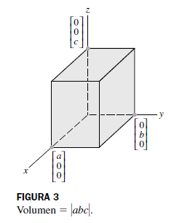
Ejemplo: Calcule el área del paralelogramo definido por los puntos (-2, -2), (0, 3),
(4, -1) y (6, 4).
Por conveniencia, realicemos el siguiente traslado
Trasladar un paralelogramo no cambia su área.
Sus vértices son (0, 0), (2, 5), (6, 1) y (8, 6).
|det A| = |-28|, entonces el área del paralelogramo es 28.
En R³ →

Slide 9
Transformaciones Lineales
Definición: Una transformación lineal es una función F:V→W, cuyo dominio y codominio son espacios vectoriales, y que cumple con lo siguiente:
F(u+v)=F(u)+F(v) ∀u,v∈V
F(k.v)=k.F(v) ∀v∈V, ∀k∈R
Un espacio vectorial real V es un conjunto de objetos, denominados vectores, junto con dos operaciones binarias llamadas suma y multiplicación por un escalar.
Teorema: Sea T : R²→R² una transformación lineal determinada por una matriz A de 2 x 2. Si S es un paralelogramo en R², entonces
{área de T(S)} = |det A|.{área de S}
Si T está determinada por una matriz A de 3 x 3, y si S es un paralelepípedo en R³,
entonces
{volumen de T(S)} = |det A|.{volumen de S}

Slide 10
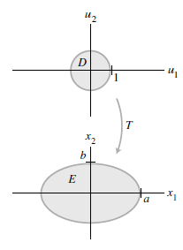



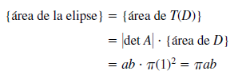
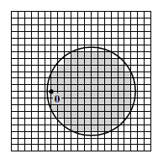

Ejemplo: Sean a y b números positivos. Encuentre el área de la región E acotada por la elipse cuya ecuación es $\frac{{x_{1}}^{2}}{a^{2}}+\frac{{x_{2}}^{2}}{b^{2}}$ = 1
E es la imagen de D bajo la transformación
lineal T determinada por la matriz
Si x = Au

Slide 11

Problema de Práctica 3.3 (5)

